Slide 1

Consolidation and Last-mile Costs Reduction in Intermodal Transport
Martijn Mes & Arturo Pérez Rivera
Department of Industrial Engineering and Business Information Systems
University of Twente
The Netherlands
Sunday, November 1st, 2015
INFORMS Annual Meeting 2015, Philadelphia, PA, USA

Slide 2

OUTLINE
Motivation
Problem: dynamic multi-period freight consolidation
Proposed solution:
  SDP
  ADP
Numerical experiments:
  Quality approximation
  Performance look-ahead policies
What to remember

Slide 3

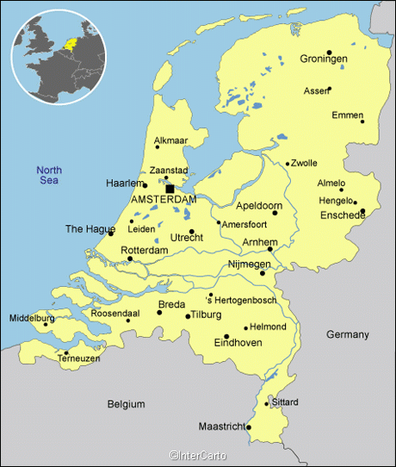
MOTIVATION
Transportation of containers between the Port of Rotterdam and an inland terminal (CTT).
Long-haul transportation is done using barges with truck as alternative mode.
CTT transports more than 150k containers per year (more than 300 per day) to and from around 30 container terminals in the Port of Rotterdam.

Slide 4

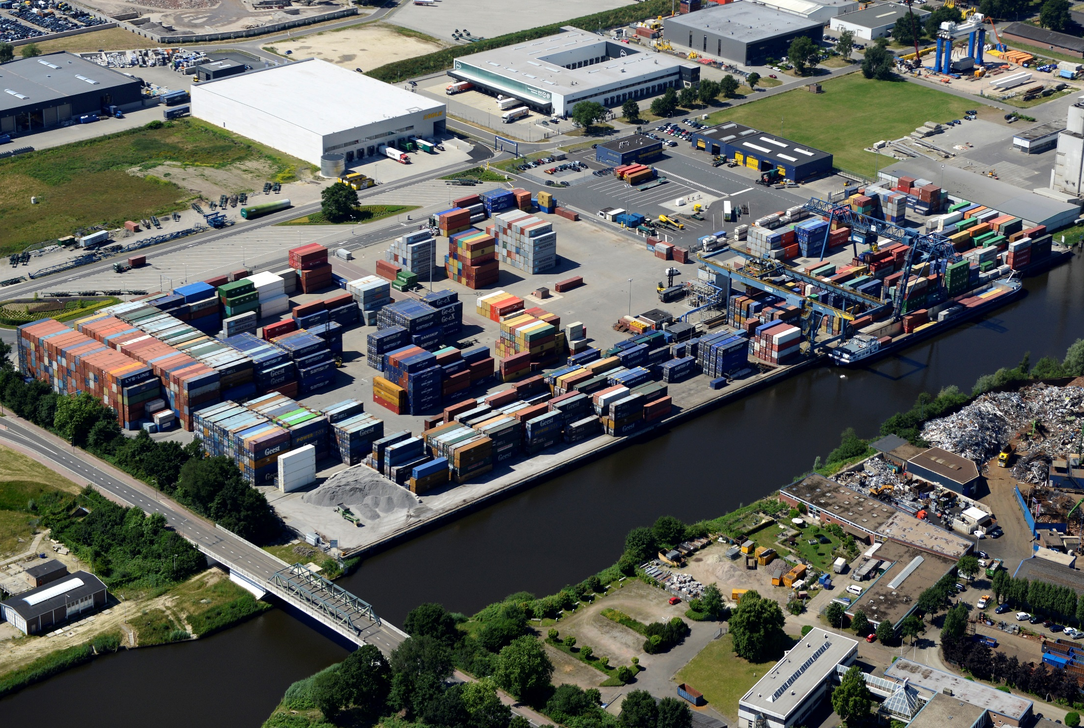
COMBI TERMINAL TWENTE

Slide 5

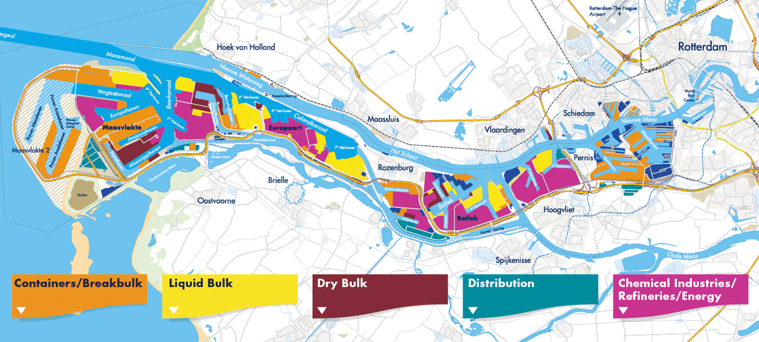
PORT OF ROTTERDAM
40 km

Slide 6

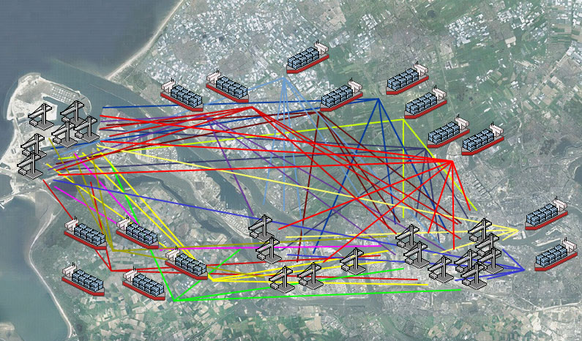
CHALLENGE
Time needed within the port: heavily influenced by the amount, location as well as combination of terminals to visit.
Notes:
Telefoon, fax, email
Alle partijen communiceren dus onderling en dat leidt tot problemen

Slide 7

DYNAMIC MULTI-PERIOD FREIGHT CONSOLIDATION
Today
Tomorrow
Day After
Delivery
Pickup
Delivery
Pickup
Delivery
Pickup
Intermodal Terminal
High-capacity Transp. Mode
Destinations / Origin
Low-capacity Transp. Mode
Notes:
De nieuwe situatie is de Planning Apart Together situatie
Zelfstandige bedrijven
Elk bedrijf een agent
Agents communiceren digitaal: effectievere communicatie, snelle besluitvorming
Agent is een stukje software
Idee is gelijk aan wat we kennen vna de verzekeringsagent en verzekeringsbedrijf
Agent is bedrijfsspecifiek

Slide 8
DYNAMIC MULTI-PERIOD FREIGHT CONSOLIDATION
Today
Tomorrow
Day After
Delivery
Pickup
Delivery
Pickup
Delivery
Pickup
Intermodal Terminal
High-capacity Transp. Mode
INFORMS Annual Meeting 2015
8/21
Destinations / Origin
Low-capacity Transp. Mode
Notes:
De nieuwe situatie is de Planning Apart Together situatie
Zelfstandige bedrijven
Elk bedrijf een agent
Agents communiceren digitaal: effectievere communicatie, snelle besluitvorming
Agent is een stukje software
Idee is gelijk aan wat we kennen vna de verzekeringsagent en verzekeringsbedrijf
Agent is bedrijfsspecifiek

Slide 9
DYNAMIC MULTI-PERIOD FREIGHT CONSOLIDATION
Yesterday
Today
Tomorrow
Delivery
Pickup
Delivery
Pickup
Delivery
Pickup
Intermodal Terminal
High-capacity Transp. Mode
INFORMS Annual Meeting 2015
9/21
Destinations / Origin
Low-capacity Transp. Mode
Notes:
De nieuwe situatie is de Planning Apart Together situatie
Zelfstandige bedrijven
Elk bedrijf een agent
Agents communiceren digitaal: effectievere communicatie, snelle besluitvorming
Agent is een stukje software
Idee is gelijk aan wat we kennen vna de verzekeringsagent en verzekeringsbedrijf
Agent is bedrijfsspecifiek

Slide 10
DYNAMIC MULTI-PERIOD FREIGHT CONSOLIDATION
Yesterday
Today
Delivery
Pickup
Delivery
Pickup
Intermodal Terminal
High-capacity Transp. Mode
INFORMS Annual Meeting 2015
10/21
Destinations / Origin
Low-capacity Transp. Mode
Notes:
De nieuwe situatie is de Planning Apart Together situatie
Zelfstandige bedrijven
Elk bedrijf een agent
Agents communiceren digitaal: effectievere communicatie, snelle besluitvorming
Agent is een stukje software
Idee is gelijk aan wat we kennen vna de verzekeringsagent en verzekeringsbedrijf
Agent is bedrijfsspecifiek

Slide 11
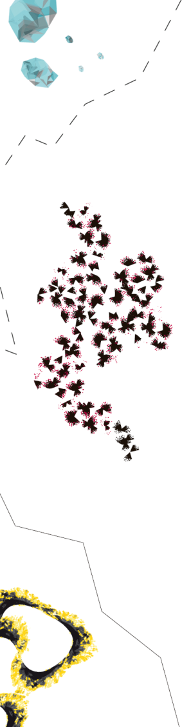
PROBLEM DESCRIPTION
Decision: which freights to consolidate on the high-capacity mode on each part of the round-trip at each period in the planning horizon?
Objective: to minimize the expected costs over the horizon.
Costs:
  Fixed costs for using the low-capacity mode, i.e., truck.
  Fixed costs for using the high-capacity mode, i.e., barge.
  Costs depending on the combination of terminals to visit within the port by the high-capacity mode.
Freight:
  Destination or pickup terminal (export and import resp.).
  Release day.
  Time-window length.
Notes:
De nieuwe situatie is de Planning Apart Together situatie
Zelfstandige bedrijven
Elk bedrijf een agent
Agents communiceren digitaal: effectievere communicatie, snelle besluitvorming
Agent is een stukje software
Idee is gelijk aan wat we kennen vna de verzekeringsagent en verzekeringsbedrijf
Agent is bedrijfsspecifiek

Slide 12
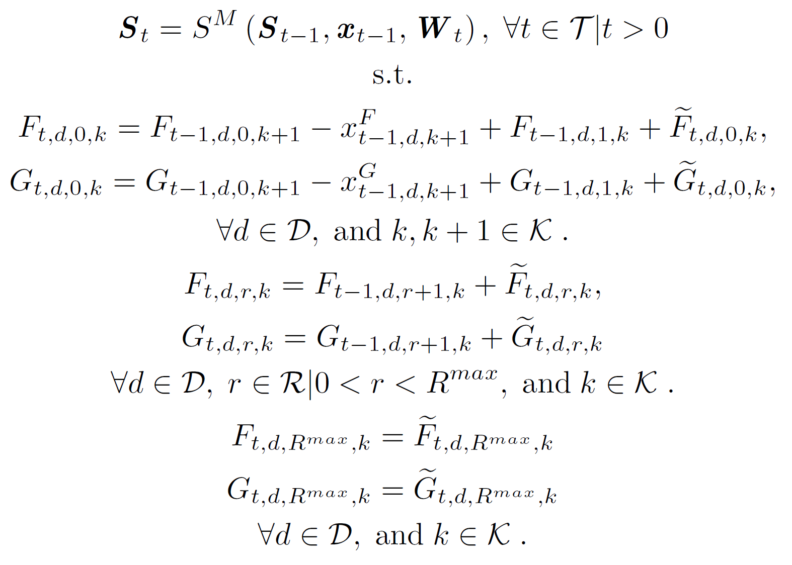
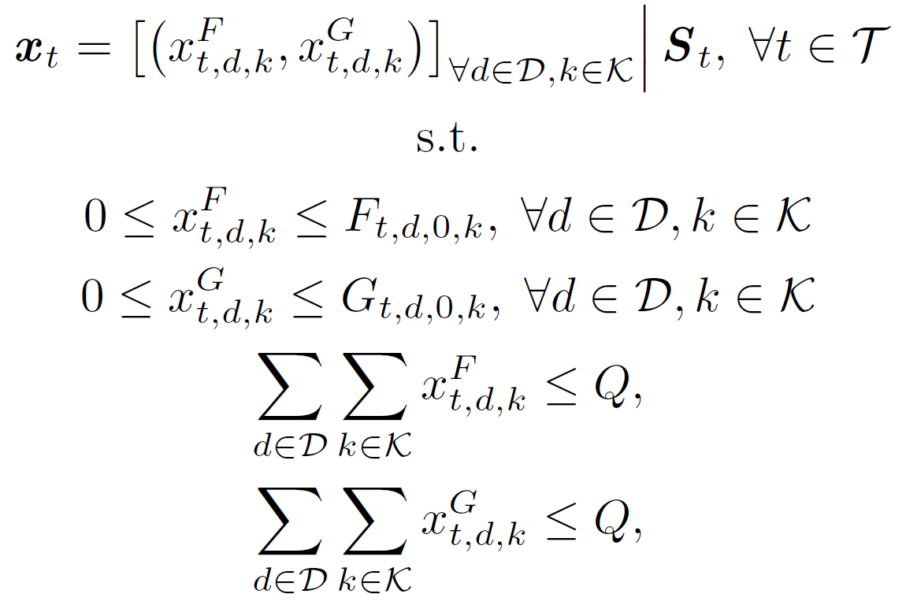

MARKOV DECISION PROCESS [1/2]
State $St$: vector of delivery and pickup freights that are known at a given stage.
Decision $xt$: vector of delivery and pickup freights, which have been released, that are consolidated in the high-capacity vehicle without exceeding its capacity $Q.$
Costs $C\left(S_{t},x_{t}\right)$: costs as function of the state and the decision taken (costs used modes and combination of terminals to visit).
Arriving information $Wt$: the vector of delivery and pickup freights that arrived from outside the system between periods $t−1$ and $t$.
Transition function $S^{M}$: the evolution of the system from one period to the next one.
Notes:
De nieuwe situatie is de Planning Apart Together situatie
Zelfstandige bedrijven
Elk bedrijf een agent
Agents communiceren digitaal: effectievere communicatie, snelle besluitvorming
Agent is een stukje software
Idee is gelijk aan wat we kennen vna de verzekeringsagent en verzekeringsbedrijf
Agent is bedrijfsspecifiek

Slide 13
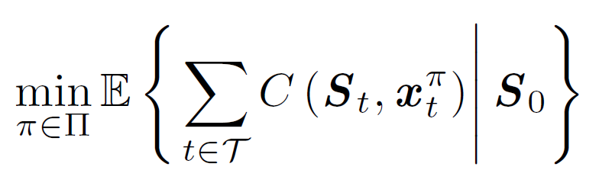
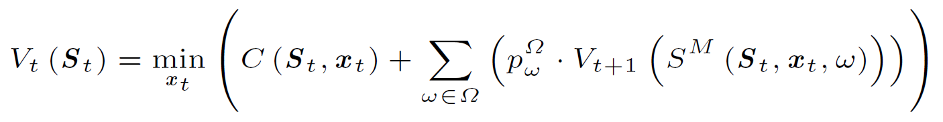
MARKOV DECISION PROCESS [2/2]
The objective is to find a policy that minimizes the expected costs over the horizon, given an initial state:
Backward recursion:
Too many states (1), actions (2), and outcomes (3).
1
2
3
Notes:
De nieuwe situatie is de Planning Apart Together situatie
Zelfstandige bedrijven
Elk bedrijf een agent
Agents communiceren digitaal: effectievere communicatie, snelle besluitvorming
Agent is een stukje software
Idee is gelijk aan wat we kennen vna de verzekeringsagent en verzekeringsbedrijf
Agent is bedrijfsspecifiek

Slide 14









APPROXIMATE DYNAMIC PROGRAMMING
$$t=0$$
$$t=1$$
$$t=T^{max}−1$$
S
S^{x}
S^{x}
S
S^{x}
S^{x}
S
S
S
x
S^{x}
S^{x}
S
S
S^{x}
S^{x}
S
S
S
x
S^{x}
S^{x}
S
S^{x}
S^{x}
S
S
S
S
x
S^{x}
S^{x}
S
S
S
x
S^{x}
S^{x}
S
S
S
S
S
S
S^{x}
S
S
S
S^{x}
S
S
S
S
S
X*
S^{x}
S^{x}
S^{x}
S
S
S^{x}
S^{x}
S
S
S
S
x
S^{x}
S^{x}
S^{x}
S
S
S^{x}
S^{x}
S^{x}
S
S
S
S
S
S
S
S
X*
S
S
S
S
S^{x}
S
S
S
x
S^{x}
$$\text{…}$$
…
S
S
S
S^{x}
S^{x}
S
S^{x}
S^{x}
S
S
S^{x}
S
S^{x}
S
${\overline{V}}_{t}^{n}\left(S_{t}^{n,x}\right)=𝔼\left[V_{t+1}\left(S_{t+1}\right)|S_{t}^{x}\right]$
${\overline{V}}_{t+1}^{n}(S_{t+1}^{n,x})$
$$U^{V}$$
$$N$$
Notes:
De nieuwe situatie is de Planning Apart Together situatie
Zelfstandige bedrijven
Elk bedrijf een agent
Agents communiceren digitaal: effectievere communicatie, snelle besluitvorming
Agent is een stukje software
Idee is gelijk aan wat we kennen vna de verzekeringsagent en verzekeringsbedrijf
Agent is bedrijfsspecifiek

Slide 15
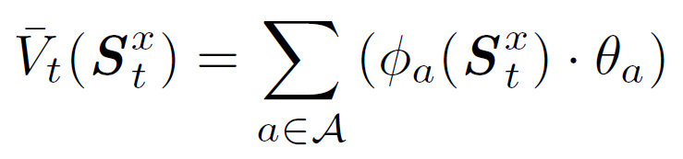
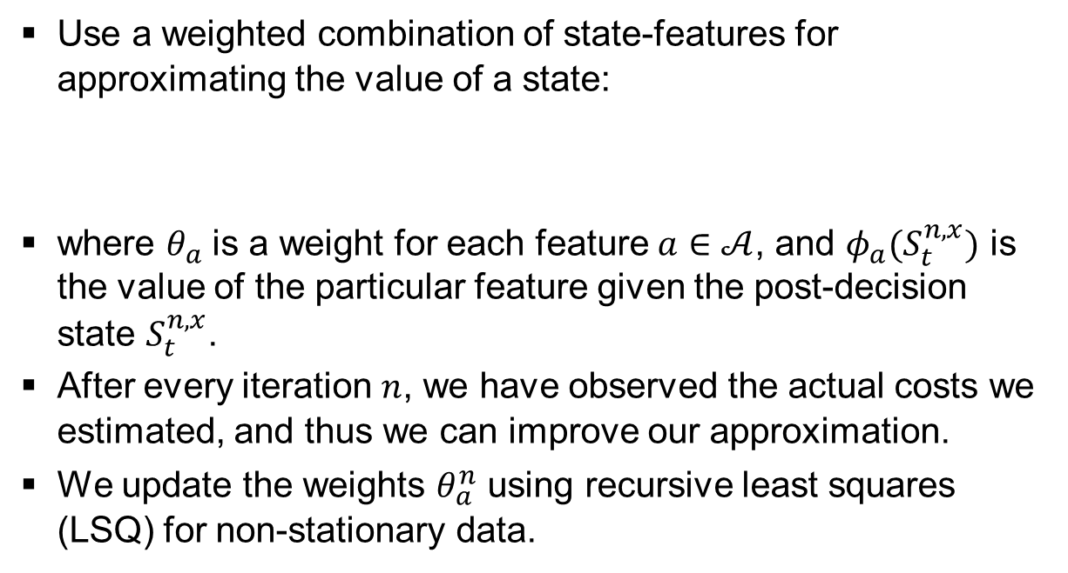
CHALLENGE: DESIGN AN APPROPRIATE VFA
Assumption: there are specific characteristics of a post-decision state which significantly influence its future costs.
Use a weighted combination of state-features for approximating the value of a state:
where $θ_{a}^{}$ is a weight for each feature $a∈𝒜$, and $φ_{a}(S_{t}^{n,x})$ is the value of the particular feature given the post-decision state $S_{t}^{n,x}$.
After every iteration $n$, we have observed the actual costs we estimated, and thus we can improve our approximation.
We update the weights $θ_{a}^{n}$ using recursive least squares (LSQ) for non-stationary data.
Notes:
De nieuwe situatie is de Planning Apart Together situatie
Zelfstandige bedrijven
Elk bedrijf een agent
Agents communiceren digitaal: effectievere communicatie, snelle besluitvorming
Agent is een stukje software
Idee is gelijk aan wat we kennen vna de verzekeringsagent en verzekeringsbedrijf
Agent is bedrijfsspecifiek

Slide 16
EXAMPLES OF FEATURES
Each state variable: number of freights with specific attributes.
Number of delivery and pickup freights that are not yet released for transport, per destination (future freights).
Number of delivery and pickup freights that are released for transport and whose due-day is not immediate, per destination (may-go freights).
Binary indicator for each destination to denote the presence of urgent delivery or pickup freights (must-visit destination).
Some power function (e.g., ^2) of each state variable (non-linear components in costs).
We test various combinations…
Notes:
De nieuwe situatie is de Planning Apart Together situatie
Zelfstandige bedrijven
Elk bedrijf een agent
Agents communiceren digitaal: effectievere communicatie, snelle besluitvorming
Agent is een stukje software
Idee is gelijk aan wat we kennen vna de verzekeringsagent en verzekeringsbedrijf
Agent is bedrijfsspecifiek

Slide 17
EXPERIMENTAL SETUP [1/2]
VFA design:
  Find explanatory variables (features).
  Small instances: perform regression on the DP values using various combinations of features + evaluate the convergence of the VFA towards the DP values (using all initial states).
  Large instances: test various VFAs and compare the performance with other benchmarks (using a subset of initials states).
Performance evaluation:
  Large instances.
  Using a subset of “realistic” initial states.
  Define categories of initial states using an orthogonal design.
For both single trip and round trip variants.
Notes:
De nieuwe situatie is de Planning Apart Together situatie
Zelfstandige bedrijven
Elk bedrijf een agent
Agents communiceren digitaal: effectievere communicatie, snelle besluitvorming
Agent is een stukje software
Idee is gelijk aan wat we kennen vna de verzekeringsagent en verzekeringsbedrijf
Agent is bedrijfsspecifiek

Slide 18
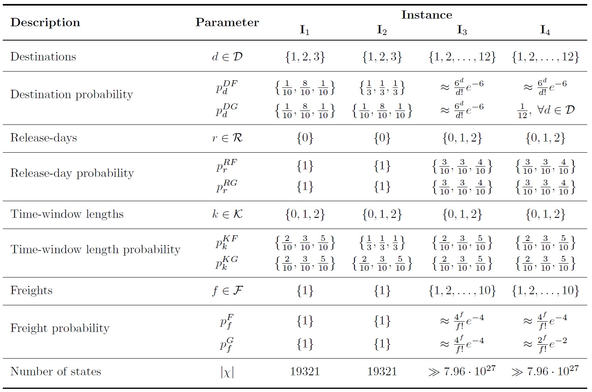
EXPERIMENTAL SETUP [2/2]
Per initial state, run 500 replications of learning and simulating ADP and the benchmark.
Notes:
De nieuwe situatie is de Planning Apart Together situatie
Zelfstandige bedrijven
Elk bedrijf een agent
Agents communiceren digitaal: effectievere communicatie, snelle besluitvorming
Agent is een stukje software
Idee is gelijk aan wat we kennen vna de verzekeringsagent en verzekeringsbedrijf
Agent is bedrijfsspecifiek

Slide 19
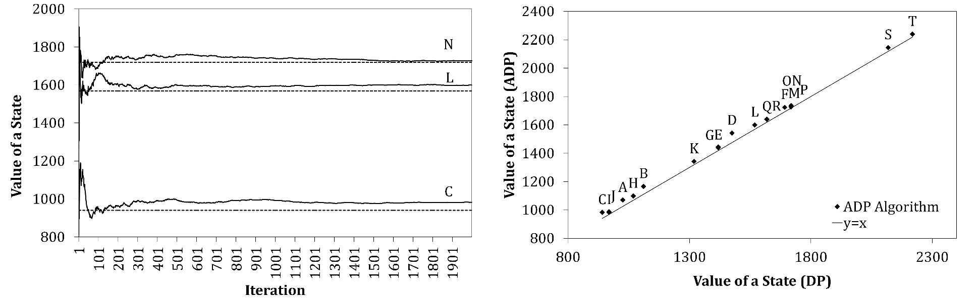
EXPERIMENTS PART 1: VFA DESIGN
Small instance: regression & performance
 | R² |  |  |  | Performance
Type | I1S | I2S | I1R | I2R | I1S | I2S | I1R | I2R
VFA1 | 0.89 | 0.89 | 0.63 | 0.64 | 16.0% | 8.0% | 5.2% | 6.6%
VFA2 | 0.89 | 0.90 | 0.69 | 0.68 | 14.0% | 7.0% | 5.9% | 7.7%
VFA3 | 0.89 | 0.89 | 0.55 | 0.55 | 8.0% | 7.0% | 5.3% | 6.8%
Type | I3S | I4S | I3R | I4R
VFA1 | -22.4% | -34.3% | -6.5% | -7.4%
VFA2 | -14.7% | -18.5% | -7.0% | -5.8%
VFA3 | -30.0% | -36.4% | -7.8% | -5.6%
Large instance: performance
Small instance: example convergence (instance 1 – single trip)
Notes:
De nieuwe situatie is de Planning Apart Together situatie
Zelfstandige bedrijven
Elk bedrijf een agent
Agents communiceren digitaal: effectievere communicatie, snelle besluitvorming
Agent is een stukje software
Idee is gelijk aan wat we kennen vna de verzekeringsagent en verzekeringsbedrijf
Agent is bedrijfsspecifiek

Slide 20
EXPERIMENTS PART 2: PERFORMANCE EVALUATION
 | I3S |  |  | I4S
CAT | AVG | STDEV | WEIGHT | AVG | STDEV | WEIGHT
C1 | -41.9% | 14.3% | 0.65 | -41.3% | 11.6% | 0.83
C2 | -0.2% | 10.2% | 0.03 | -0.7% | 3.9% | 0.03
C3 | -25.4% | 18.0% | 0.03 | -24.0% | 10.5% | 0.06
C4 | -25.0% | 12.4% | 0.00 | -23.3% | 8.6% | 0.00
C5 | -6.9% | 20.4% | 0.03 | -17.9% | 12.4% | 0.00
C6 | -6.2% | 39.5% | 0.26 | -9.3% | 23.2% | 0.07
C7 | -4.4% | 15.4% | 0.00 | -3.0% | 7.1% | 0.00
C8 | -1.2% | 26.4% | 0.00 | -5.8% | 13.8% | 0.00
W-AVG | -30.0% |  |  | -36.4%
 | I3R |  |  | I4R
CAT | AVG | STDEV | WEIGHT | AVG | STDEV | WEIGHT
C1 | -12.8% | 9.1% | 0.35 | -5.9% | 8.0% | 0.38
C2 | -9.7% | 6.4% | 0.03 | -9.7% | 5.6% | 0.01
C3 | -2.9% | 2.7% | 0.08 | -2.9% | 2.2% | 0.08
C4 | -16.8% | 4.6% | 0.01 | -15.4% | 3.4% | 0.00
C5 | -5.0% | 4.4% | 0.28 | -4.6% | 3.6% | 0.27
C6 | -7.2% | 7.1% | 0.13 | -6.8% | 6.9% | 0.18
C7 | -1.6% | 3.0% | 0.08 | -1.6% | 2.7% | 0.08
C8 | -6.9% | 7.7% | 0.04 | -7.7% | 7.6% | 0.05
W-AVG | -7.8% |  |  | -5.6%
Notes:
De nieuwe situatie is de Planning Apart Together situatie
Zelfstandige bedrijven
Elk bedrijf een agent
Agents communiceren digitaal: effectievere communicatie, snelle besluitvorming
Agent is een stukje software
Idee is gelijk aan wat we kennen vna de verzekeringsagent en verzekeringsbedrijf
Agent is bedrijfsspecifiek

Slide 21
WHAT TO REMEMBER
We proposed the use of an ADP algorithm to dynamically consolidate and postpone freights in long-haul round trips.
The quality of the VFA is heavily problem/state dependent.
We used a structured methodology to evaluate the value of different VFAs.
There are some problems/states where the look-ahead policy is outperformed by a benchmark policy due to wrong estimates resulting from our VFA.
However, for more realistic problems/states, the proposed look-ahead policy outperforms the benchmark policies.
The observed performance differences between different initial states, give rise to new VFA designs, e.g., using aggregated designs based on categorization of states.
Notes:
De nieuwe situatie is de Planning Apart Together situatie
Zelfstandige bedrijven
Elk bedrijf een agent
Agents communiceren digitaal: effectievere communicatie, snelle besluitvorming
Agent is een stukje software
Idee is gelijk aan wat we kennen vna de verzekeringsagent en verzekeringsbedrijf
Agent is bedrijfsspecifiek

Slide 22
QUESTIONS?
Martijn Mes
Assistant professor
University of Twente
School of Management and Governance
Dept. Industrial Engineering and Business Information Systems
Contact
Phone: +31-534894062
Email: m.r.k.mes@utwente.nl
Web: http://www.utwente.nl/mb/iebis/staff/Mes/

